Slide 1


Lớp 8A1 Trường THCS Liên Ninh
H©n h¹nh ®ư­îc ®ãn tiÕp
c¸c thÇy c« tíi dù giê
Ngữ văn
Giáo viên: Trần Thị Thanh Tươi

Slide 2


Tiết 34
ÔN TẬP KIỂM TRA GIỮA HỌC KÌ I

Slide 3

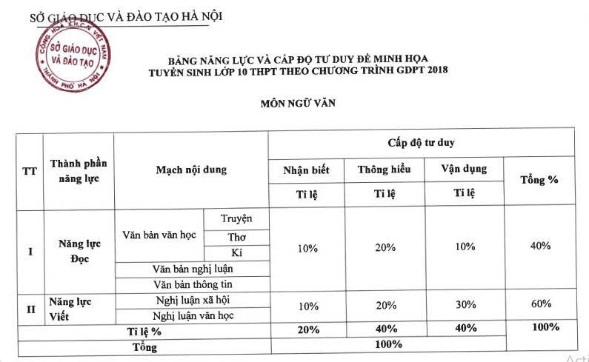

Slide 4
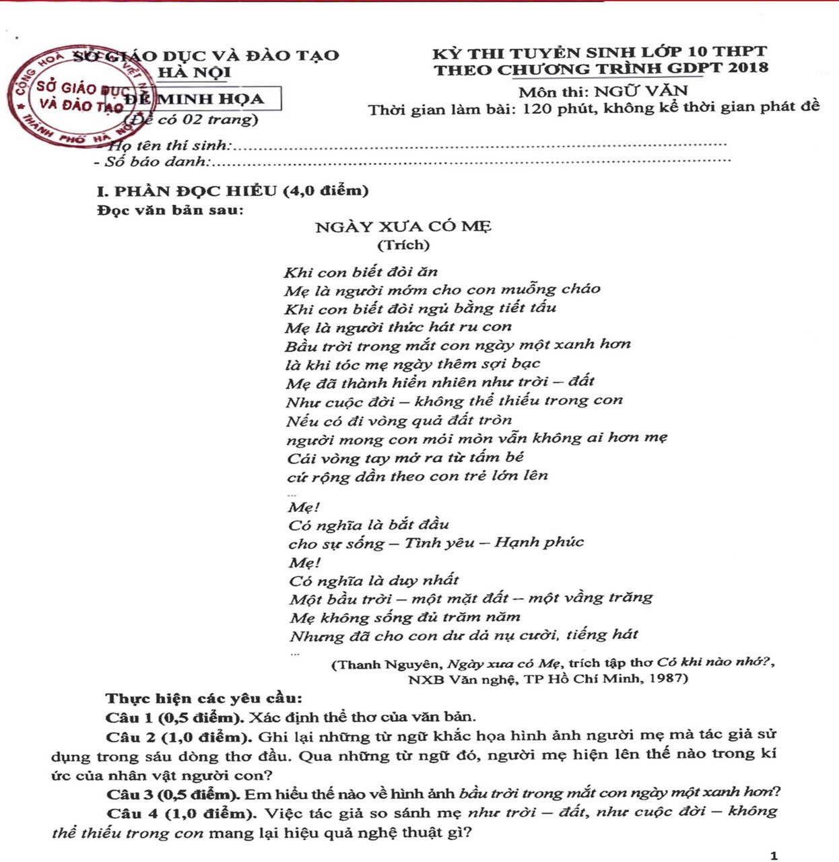
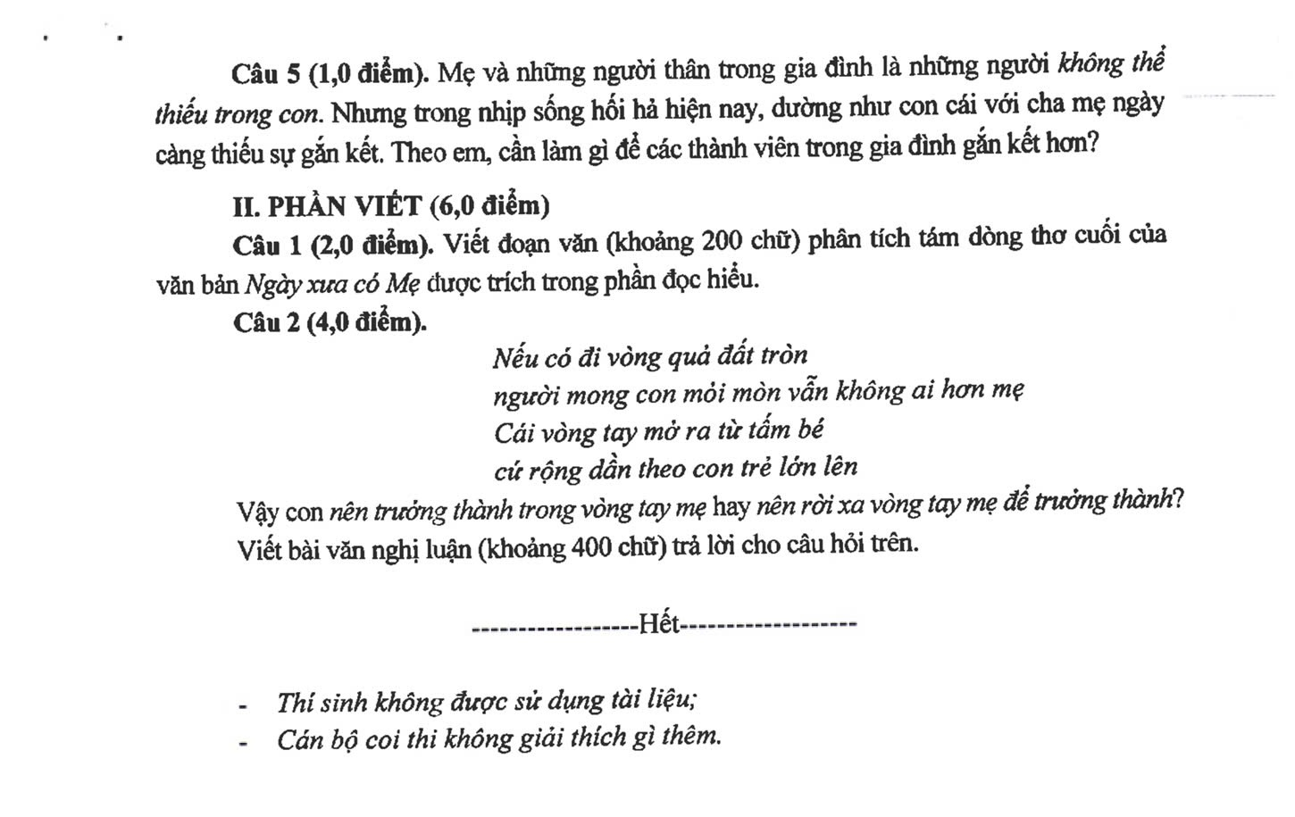
I. Phần đọc hiểu
- Số câu: 5 câu hỏi đọc hiểu
- Mức độ: Nhận biết - Thông hiểu - Vận dụng
- Tổng điểm: 4 điểm.
II. Phần viết
- Số câu: 2 câu (NLVH và NLXH)
- Tổng điểm: 6 điểm.

Slide 5

NHIỆM VỤ HỌC SINH
Nhóm Nhận biết: Nêu cách nhận diện và kỹ năng trả lời dạng câu hỏi nhận biết.
Nhóm Thông hiểu: Nêu cách nhận diện và kỹ năng trả lời dạng câu hỏi thông hiểu.
Nhóm Vận dụng: Nêu cách nhận diện và kỹ năng trả lời dạng câu hỏi vận dụng
Nhóm Viết hay: Nêu các yếu tố quan trọng trong bài văn nghị luận và mối quan hệ của các yếu tố đó.

Slide 6
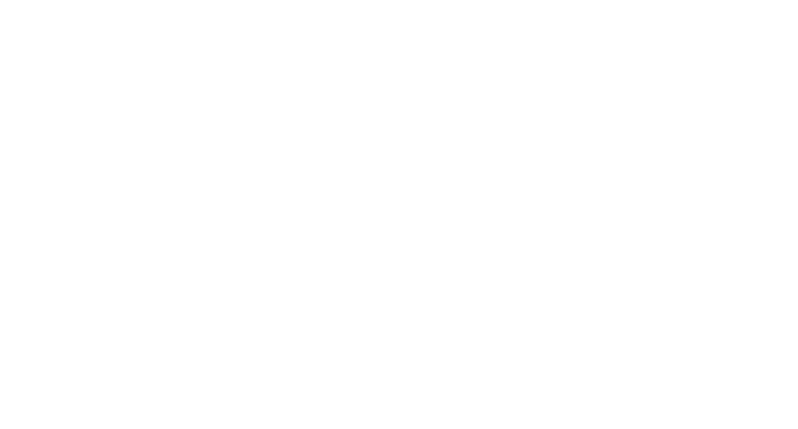
Câu hỏi nhận biết
Thường có các từ:
Tìm, chỉ ra, kể tên, ghi lại, xác định…
Nhận diện:
Kĩ năng trả lời:
Vận dụng tri thức Ngữ văn
- Trả lời ngắn gọn, chính xác, đúng trọng tâm.

Slide 7
SỞ GIÁO DỤC VÀ ĐÀO TẠO KỲ THI TUYỂN SINH VÀO 10 THPT
HÀ NỘI
Thực hiện các yêu cầu:
Câu 1 (0,5 điểm). Xác định thể thơ của văn bản.
Câu 2 (1,0 điểm). Ghi lại những từ ngữ khắc họa hình ảnh người mẹ mà tác giả sử dụng trong sáu dòng thơ đầu. Qua những từ ngữ đó, người mẹ hiện lên thế nào trong kỉ ức của nhân vật người con?
Câu 3 (0,5 điểm). Em hiểu thế nào về hình ảnh bầu trời trong mắt con ngày một xanh hơn?
Câu 4 (1,0 điểm). Việc tác giả so sánh mẹ như trời - đất, như cuộc đời - không thể thiếu trong con mang lại hiệu quả nghệ thuật gì?
Câu 5 (1,0 điểm). Mẹ và những người thân trong gia đình là những người không thể thiếu trong con. Nhưng trong nhịp sống hối hả hiện nay, dường như con cái với cha mẹ ngày càng thiếu sự gắn kết. Theo em, cần làm gì để các thành viên trong gia đình gắn kết hơn?
THEO CHƯƠNG TRÌNH GDPT 2018
Môn: Ngữ văn
Thời gian: 120 phút (không kể thời gian giao đề)
ĐỀ MINH HOẠ
I. PHẦN ĐỌC HIỂU (4,0 điểm)
Đọc văn bản sau:
NGÀY XƯA CÓ MẸ
(Trích)
Khi con biết đòi ăn
Mẹ là người móm cho con muỗng cháo
Khi con biết đòi ngủ bằng tiết tấu
Mẹ là người thức hát ru con
Bầu trời trong mắt con ngày một xanh hơn
là khi tóc mẹ ngày thêm sợi bạc
Mẹ đã thành hiển nhiên như trời – đất
Như cuộc đời – không thể thiếu trong con
Nếu có đi vòng quả đất tròn
người mong con mỏi mòn vẫn không ai hơn mẹ
Cái vòng tay mở ra từ tấm bé
cứ rộng dần theo con trẻ lớn lên
…
Mẹ!
Có nghĩa là bắt đầu
cho sự sống - Tình yêu - Hạnh phúc
Mẹ!
Có nghĩa là duy nhất
Một bầu trời – một mặt đất - một vầng trăng
Mẹ không sống đủ trăm năm
Nhưng đã cho con dư dả nụ cười, tiếng hát
(Thanh Nguyên, Ngày xưa có Mẹ, trích tập thơ Có khi nào nhớ?, NXB
Văn nghệ, TP Hồ Chí Minh, 1987)
I. Phần đọc hiểu
- Số câu: 5 câu hỏi đọc hiểu
- Mức độ: Nhận biết - Thông hiểu - Vận dụng
- Tổng điểm: 4 điểm.

Slide 8
SỞ GIÁO DỤC VÀ ĐÀO TẠO KỲ THI TUYỂN SINH VÀO 10 THPT
HÀ NỘI
Thực hiện các yêu cầu:
Câu 1 (0,5 điểm). Xác định thể thơ của văn bản.
Câu 2 (1,0 điểm). Ghi lại những từ ngữ khắc họa hình ảnh người mẹ mà tác giả sử dụng trong sáu dòng thơ đầu. Qua những từ ngữ đó, người mẹ hiện lên thế nào trong kỉ ức của nhân vật người con?
Câu 3 (0,5 điểm). Em hiểu thế nào về hình ảnh bầu trời trong mắt con ngày một xanh hơn?
Câu 4 (1,0 điểm). Việc tác giả so sánh mẹ như trời - đất, như cuộc đời - không thể thiếu trong con mang lại hiệu quả nghệ thuật gì?
Câu 5 (1,0 điểm). Mẹ và những người thân trong gia đình là những người không thể thiếu trong con. Nhưng trong nhịp sống hối hả hiện nay, dường như con cái với cha mẹ ngày càng thiếu sự gắn kết. Theo em, cần làm gì để các thành viên trong gia đình gắn kết hơn?
THEO CHƯƠNG TRÌNH GDPT 2018
Môn: Ngữ văn
Thời gian: 120 phút (không kể thời gian giao đề)
ĐỀ MINH HOẠ
I. PHẦN ĐỌC HIỂU (4,0 điểm)
Đọc văn bản sau:
NGÀY XƯA CÓ MẸ
(Trích)
Khi con biết đòi ăn
Mẹ là người móm cho con muỗng cháo
Khi con biết đòi ngủ bằng tiết tấu
Mẹ là người thức hát ru con
Bầu trời trong mắt con ngày một xanh hơn
là khi tóc mẹ ngày thêm sợi bạc
Mẹ đã thành hiển nhiên như trời – đất
Như cuộc đời – không thể thiếu trong con
Nếu có đi vòng quả đất tròn
người mong con mỏi mòn vẫn không ai hơn mẹ
Cái vòng tay mở ra từ tấm bé
cứ rộng dần theo con trẻ lớn lên
…
Mẹ!
Có nghĩa là bắt đầu
cho sự sống - Tình yêu - Hạnh phúc
Mẹ!
Có nghĩa là duy nhất
Một bầu trời – một mặt đất - một vầng trăng
Mẹ không sống đủ trăm năm
Nhưng đã cho con dư dả nụ cười, tiếng hát
(Thanh Nguyên, Ngày xưa có Mẹ, trích tập thơ Có khi nào nhớ?, NXB
Văn nghệ, TP Hồ Chí Minh, 1987)
I. Phần đọc hiểu
- Số câu: 5 câu hỏi đọc hiểu
- Mức độ: Nhận biết - Thông hiểu - Vận dụng
- Tổng điểm: 4 điểm.

Slide 9






Các kiểu câu hỏi thông hiểu thường gặp
Nhận xét vai trò hình ảnh, chi tiết.
Hiểu
như thế nào?
Vì sao? …
Phân tích tác dụng, hiệu quả...
.

Slide 10
Kỹ năng trả lời câu hỏi thông hiểu
Vận dụng tri thức Ngữ văn
- Dựa vào hiểu biết của bản thân.
- Lý giải chính xác, thuyết phục.
…..

Slide 11
Câu hỏi vận dụng
Thường có các từ:
Cần làm gì, rút ra bài học, thông điệp gì, liên hệ ….
Cần đưa ra từ hai đến bốn thông điệp/ việc làm
Lưu ý: Nhận thức, thái độ, hành động…
Nội dung các thông điệp / việc làm không trùng nhau về ý nghĩa
Hướng tới những điều tốt đẹp, tích cực trong cuộc sống

Slide 12
SỞ GIÁO DỤC VÀ ĐÀO TẠO KỲ THI TUYỂN SINH VÀO 10 THPT
HÀ NỘI
Thực hiện các yêu cầu:
Câu 1 (0,5 điểm). Xác định thể thơ của văn bản.
Câu 2 (1,0 điểm). Ghi lại những từ ngữ khắc họa hình ảnh người mẹ mà tác giả sử dụng trong sáu dòng thơ đầu. Qua những từ ngữ đó, người mẹ hiện lên thế nào trong kỉ ức của nhân vật người con?
Câu 3 (0,5 điểm). Em hiểu thế nào về hình ảnh bầu trời trong mắt con ngày một xanh hơn?
Câu 4 (1,0 điểm). Việc tác giả so sánh mẹ như trời - đất, như cuộc đời - không thể thiếu trong con mang lại hiệu quả nghệ thuật gì?
Câu 5 (1,0 điểm). Mẹ và những người thân trong gia đình là những người không thể thiếu trong con. Nhưng trong nhịp sống hối hả hiện nay, dường như con cái với cha mẹ ngày càng thiếu sự gắn kết. Theo em, cần làm gì để các thành viên trong gia đình gắn kết hơn?
THEO CHƯƠNG TRÌNH GDPT 2018
Môn: Ngữ văn
Thời gian: 120 phút (không kể thời gian giao đề)
ĐỀ MINH HOẠ
I. PHẦN ĐỌC HIỂU (4,0 điểm)
Đọc văn bản sau:
NGÀY XƯA CÓ MẸ
(Trích)
Khi con biết đòi ăn
Mẹ là người móm cho con muỗng cháo
Khi con biết đòi ngủ bằng tiết tấu
Mẹ là người thức hát ru con
Bầu trời trong mắt con ngày một xanh hơn
là khi tóc mẹ ngày thêm sợi bạc
Mẹ đã thành hiển nhiên như trời – đất
Như cuộc đời – không thể thiếu trong con
Nếu có đi vòng quả đất tròn
người mong con mỏi mòn vẫn không ai hơn mẹ
Cái vòng tay mở ra từ tấm bé
cứ rộng dần theo con trẻ lớn lên
…
Mẹ!
Có nghĩa là bắt đầu
cho sự sống - Tình yêu - Hạnh phúc
Mẹ!
Có nghĩa là duy nhất
Một bầu trời – một mặt đất - một vầng trăng
Mẹ không sống đủ trăm năm
Nhưng đã cho con dư dả nụ cười, tiếng hát
(Thanh Nguyên, Ngày xưa có Mẹ, trích tập thơ Có khi nào nhớ?, NXB
Văn nghệ, TP Hồ Chí Minh, 1987)
I. Phần đọc hiểu
- Số câu: 5 câu hỏi đọc hiểu
- Mức độ: Nhận biết - Thông hiểu - Vận dụng
- Tổng điểm: 4 điểm.

Slide 13

Câu hỏi đọc - hiểu
13
Đọc kĩ đề, bám sát từ khóa
* Lưu ý
Trả lời thẳng, trọng tâm
Dựa vào đặc điểm kiến thức, trả lời nhiều ý

Slide 14
Bài văn nghị luận
Các yếu tố
trọng tâm
Mối quan hệ
của các yếu tố
Luận đề
Luận điểm
Luận cứ (lí lẽ, bằng chứng)
Lập luận
Có mối quan hệ chặt chẽ
Mối quan hệ có tính tầng bậc

Slide 15
Nghị luận văn học
2.

Slide 16
SỞ GIÁO DỤC VÀ ĐÀO TẠO KỲ THI TUYỂN SINH VÀO 10 THPT
HÀ NỘI
Thực hiện các yêu cầu:
Câu 1 (0,5 điểm). Xác định thể thơ của văn bản.
Câu 2 (1,0 điểm). Ghi lại những từ ngữ khắc họa hình ảnh người mẹ mà tác giả sử dụng trong sáu dòng thơ đầu. Qua những từ ngữ đó, người mẹ hiện lên thế nào trong kỉ ức của nhân vật người con?
Câu 3 (0,5 điểm). Em hiểu thế nào về hình ảnh bầu trời trong mắt con ngày một xanh hơn?
Câu 4 (1,0 điểm). Việc tác giả so sánh mẹ như trời – đất, như cuộc đời – không thể thiếu trong con mang lại hiệu quả nghệ thuật gì?
Câu 5 (1,0 điểm). Mẹ và những người thân trong gia đình là những người không thể thiếu trong con. Nhưng trong nhịp sống hối hả hiện nay, dường như con cái với cha mẹ ngày càng thiếu sự gắn kết. Theo em, cần làm gì để các thành viên trong gia đình gắn kết hơn?
II. PHẦN VIẾT (6,0 điểm)
Câu 1 (2,0 điểm). Viết đoạn văn (khoảng 200 chữ) phân tích tám dòng thơ cuối của văn bản Ngày xưa có Mẹ được trích trong phần đọc hiểu.
Câu 2 (4,0 điểm).
Nếu có đi vòng quả đất trên
người mong con mỏi mòn vẫn không ai hơn mẹ
Cái vòng tay mở ra từ tấm bé
cứ rộng dần theo con trẻ lớn lên
Vậy con nên trưởng thành trong vòng tay mẹ hay nên rời xa vòng tay mẹ để trưởng thành? Viết bài văn nghị luận (khoảng 400 chữ) trả lời cho câu hỏi trên.
THEO CHƯƠNG TRÌNH GDPT 2018
Môn: Ngữ Văn
Thời gian: 120 phút (Không kể thời gian giao đề)
ĐỀ MINH HOẠ
I. PHẦN ĐỌC HIỂU (4,0 điểm)
Đọc văn bản sau:
NGÀY XƯA CÓ MẸ
(Trích)
Khi con biết đòi ăn
Mẹ là người móm cho con muỗng cháo
Khi con biết đòi ngủ bằng tiết tấu
Mẹ là người thức hát ru con
Bầu trời trong mắt con ngày một xanh hơn
là khi tóc mẹ ngày thêm sợi bạc
Mẹ đã thành hiển nhiên như trời – đất
Như cuộc đời – không thể thiếu trong con
Nếu có đi vòng quả đất tròn
người mong con mỏi mòn vẫn không ai hơn mẹ
Cái vòng tay mở ra từ tấm bé
cứ rộng dần theo con trẻ lớn lên
…
Mẹ!
Có nghĩa là bắt đầu
cho sự sống - Tình yêu - Hạnh phúc
Mẹ!
Có nghĩa là duy nhất
Một bầu trời – một mặt đất - một vầng trăng
Mẹ không sống đủ trăm năm
Nhưng đã cho con dư dả nụ cười, tiếng hát
(Thanh Nguyên, Ngày xưa có Mẹ, trích tập thơ Có khi nào nhớ?, NXB Văn nghệ,
TP Hồ Chí Minh, 1987)

Slide 17
SỞ GIÁO DỤC VÀ ĐÀO TẠO KỲ THI TUYỂN SINH VÀO 10 THPT
HÀ NỘI
Thực hiện các yêu cầu:
Câu 1 (0,5 điểm). Xác định thể thơ của văn bản.
Câu 2 (1,0 điểm). Ghi lại những từ ngữ khắc họa hình ảnh người mẹ mà tác giả sử dụng trong sáu dòng thơ đầu. Qua những từ ngữ đó, người mẹ hiện lên thế nào trong kỉ ức của nhân vật người con?
Câu 3 (0,5 điểm). Em hiểu thế nào về hình ảnh bầu trời trong mắt con ngày một xanh hơn?
Câu 4 (1,0 điểm). Việc tác giả so sánh mẹ như trời – đất, như cuộc đời – không thể thiếu trong con mang lại hiệu quả nghệ thuật gì?
Câu 5 (1,0 điểm). Mẹ và những người thân trong gia đình là những người không thể thiếu trong con. Nhưng trong nhịp sống hối hả hiện nay, dường như con cái với cha mẹ ngày càng thiếu sự gắn kết. Theo em, cần làm gì để các thành viên trong gia đình gắn kết hơn?
II. PHẦN VIẾT (6,0 điểm)
Câu 1 (2,0 điểm). Viết đoạn văn (khoảng 200 chữ) phân tích tám dòng thơ cuối của văn bản Ngày xưa có Mẹ được trích trong phần đọc hiểu.
Câu 2 (4,0 điểm).
Nếu có đi vòng quả đất trên
người mong con mỏi mòn vẫn không ai hơn mẹ
Cái vòng tay mở ra từ tấm bé
cứ rộng dần theo con trẻ lớn lên
Vậy con nên trưởng thành trong vòng tay mẹ hay nên rời xa vòng tay mẹ để trưởng thành? Viết bài văn nghị luận (khoảng 400 chữ) trả lời cho câu hỏi trên.
THEO CHƯƠNG TRÌNH GDPT 2018
Môn: Ngữ Văn
Thời gian: 120 phút (Không kể thời gian giao đề)
ĐỀ MINH HOẠ
I. PHẦN ĐỌC HIỂU (4,0 điểm)
Đọc văn bản sau:
NGÀY XƯA CÓ MẸ
(Trích)
Khi con biết đòi ăn
Mẹ là người móm cho con muỗng cháo
Khi con biết đòi ngủ bằng tiết tấu
Mẹ là người thức hát ru con
Bầu trời trong mắt con ngày một xanh hơn
là khi tóc mẹ ngày thêm sợi bạc
Mẹ đã thành hiển nhiên như trời – đất
Như cuộc đời – không thể thiếu trong con
Nếu có đi vòng quả đất tròn
người mong con mỏi mòn vẫn không ai hơn mẹ
Cái vòng tay mở ra từ tấm bé
cứ rộng dần theo con trẻ lớn lên
…
Mẹ!
Có nghĩa là bắt đầu
cho sự sống - Tình yêu - Hạnh phúc
Mẹ!
Có nghĩa là duy nhất
Một bầu trời – một mặt đất - một vầng trăng
Mẹ không sống đủ trăm năm
Nhưng đã cho con dư dả nụ cười, tiếng hát
(Thanh Nguyên, Ngày xưa có Mẹ, trích tập thơ Có khi nào nhớ?, NXB Văn nghệ,
TP Hồ Chí Minh, 1987)

Slide 18
Đối tượng
Xác định
yêu cầu
Phạm vi, giới hạn
Kiểu đoạn văn
Dung lượng
Tiếng Việt
(Nếu có)

Slide 19
Các bước khi viết đoạn NLVH
19
- Bước 1: Xác định yêu cầu của đề
- Bước 2: Tìm luận điểm -> viết câu chủ đề
- Bước 3: Tìm ý: Tín hiệu NT -> Nội dung
-> Mở rộng)
- Bước 4: Viết đoạn văn
- Bước 5: Đọc và sửa lỗi

Slide 20
Nghị luận xã hội
3.

Slide 21
SỞ GIÁO DỤC VÀ ĐÀO TẠO KỲ THI TUYỂN SINH VÀO 10 THPT
HÀ NỘI
Thực hiện các yêu cầu:
Câu 1 (0,5 điểm). Xác định thể thơ của văn bản.
Câu 2 (1,0 điểm). Ghi lại những từ ngữ khắc họa hình ảnh người mẹ mà tác giả sử dụng trong sáu dòng thơ đầu. Qua những từ ngữ đó, người mẹ hiện lên thế nào trong kỉ ức của nhân vật người con?
Câu 3 (0,5 điểm). Em hiểu thế nào về hình ảnh bầu trời trong mắt con ngày một xanh hơn?
Câu 4 (1,0 điểm). Việc tác giả so sánh mẹ như trời – đất, như cuộc đời – không thể thiếu trong con mang lại hiệu quả nghệ thuật gì?
Câu 5 (1,0 điểm). Mẹ và những người thân trong gia đình là những người không thể thiếu trong con. Nhưng trong nhịp sống hối hả hiện nay, dường như con cái với cha mẹ ngày càng thiếu sự gắn kết. Theo em, cần làm gì để các thành viên trong gia đình gắn kết hơn?
II. PHẦN VIẾT (6,0 điểm)
Câu 1 (2,0 điểm). Viết đoạn văn (khoảng 200 chữ) phân tích tám dòng thơ cuối của văn bản Ngày xưa có Mẹ được trích trong phần đọc hiểu.
Câu 2 (4,0 điểm).
Nếu có đi vòng quả đất trên
người mong con mỏi mòn vẫn không ai hơn mẹ
Cái vòng tay mở ra từ tấm bé
cứ rộng dần theo con trẻ lớn lên
Vậy con nên trưởng thành trong vòng tay mẹ hay nên rời xa vòng tay mẹ để trưởng thành? Viết bài văn nghị luận (khoảng 400 chữ) trả lời cho câu hỏi trên.
THEO CHƯƠNG TRÌNH GDPT 2018
Môn: Ngữ Văn
Thời gian: 120 phút (Không kể thời gian giao đề)
ĐỀ MINH HOẠ
I. PHẦN ĐỌC HIỂU (4,0 điểm)
Đọc văn bản sau:
NGÀY XƯA CÓ MẸ
(Trích)
Khi con biết đòi ăn
Mẹ là người móm cho con muỗng cháo
Khi con biết đòi ngủ bằng tiết tấu
Mẹ là người thức hát ru con
Bầu trời trong mắt con ngày một xanh hơn
là khi tóc mẹ ngày thêm sợi bạc
Mẹ đã thành hiển nhiên như trời – đất
Như cuộc đời – không thể thiếu trong con
Nếu có đi vòng quả đất tròn
người mong con mỏi mòn vẫn không ai hơn mẹ
Cái vòng tay mở ra từ tấm bé
cứ rộng dần theo con trẻ lớn lên
…
Mẹ!
Có nghĩa là bắt đầu
cho sự sống - Tình yêu - Hạnh phúc
Mẹ!
Có nghĩa là duy nhất
Một bầu trời – một mặt đất - một vầng trăng
Mẹ không sống đủ trăm năm
Nhưng đã cho con dư dả nụ cười, tiếng hát
(Thanh Nguyên, Ngày xưa có Mẹ, trích tập thơ Có khi nào nhớ?, NXB Văn nghệ,
TP Hồ Chí Minh, 1987)

Slide 22
SỞ GIÁO DỤC VÀ ĐÀO TẠO KỲ THI TUYỂN SINH VÀO 10 THPT
HÀ NỘI
Thực hiện các yêu cầu:
Câu 1 (0,5 điểm). Xác định thể thơ của văn bản.
Câu 2 (1,0 điểm). Ghi lại những từ ngữ khắc họa hình ảnh người mẹ mà tác giả sử dụng trong sáu dòng thơ đầu. Qua những từ ngữ đó, người mẹ hiện lên thế nào trong kỉ ức của nhân vật người con?
Câu 3 (0,5 điểm). Em hiểu thế nào về hình ảnh bầu trời trong mắt con ngày một xanh hơn?
Câu 4 (1,0 điểm). Việc tác giả so sánh mẹ như trời – đất, như cuộc đời – không thể thiếu trong con mang lại hiệu quả nghệ thuật gì?
Câu 5 (1,0 điểm). Mẹ và những người thân trong gia đình là những người không thể thiếu trong con. Nhưng trong nhịp sống hối hả hiện nay, dường như con cái với cha mẹ ngày càng thiếu sự gắn kết. Theo em, cần làm gì để các thành viên trong gia đình gắn kết hơn?
II. PHẦN VIẾT (6,0 điểm)
Câu 1 (2,0 điểm). Viết đoạn văn (khoảng 200 chữ) phân tích tám dòng thơ cuối của văn bản Ngày xưa có Mẹ được trích trong phần đọc hiểu.
Câu 2 (4,0 điểm).
Nếu có đi vòng quả đất trên
người mong con mỏi mòn vẫn không ai hơn mẹ
Cái vòng tay mở ra từ tấm bé
cứ rộng dần theo con trẻ lớn lên
Vậy con nên trưởng thành trong vòng tay mẹ hay nên rời xa vòng tay mẹ để trưởng thành? Viết bài văn nghị luận (khoảng 400 chữ) trả lời cho câu hỏi trên.
THEO CHƯƠNG TRÌNH GDPT 2018
Môn: Ngữ Văn
Thời gian: 120 phút (Không kể thời gian giao đề)
ĐỀ MINH HOẠ
I. PHẦN ĐỌC HIỂU (4,0 điểm)
Đọc văn bản sau:
NGÀY XƯA CÓ MẸ
(Trích)
Khi con biết đòi ăn
Mẹ là người móm cho con muỗng cháo
Khi con biết đòi ngủ bằng tiết tấu
Mẹ là người thức hát ru con
Bầu trời trong mắt con ngày một xanh hơn
là khi tóc mẹ ngày thêm sợi bạc
Mẹ đã thành hiển nhiên như trời – đất
Như cuộc đời – không thể thiếu trong con
Nếu có đi vòng quả đất tròn
người mong con mỏi mòn vẫn không ai hơn mẹ
Cái vòng tay mở ra từ tấm bé
cứ rộng dần theo con trẻ lớn lên
…
Mẹ!
Có nghĩa là bắt đầu
cho sự sống - Tình yêu - Hạnh phúc
Mẹ!
Có nghĩa là duy nhất
Một bầu trời – một mặt đất - một vầng trăng
Mẹ không sống đủ trăm năm
Nhưng đã cho con dư dả nụ cười, tiếng hát
(Thanh Nguyên, Ngày xưa có Mẹ, trích tập thơ Có khi nào nhớ?, NXB Văn nghệ,
TP Hồ Chí Minh, 1987)

Slide 23
Đối tượng
* Xác định
yêu cầu
Phạm vi, giới hạn
Kiểu bài NLXH
(Tư tưởng, đạo lý - Sự việc, hiện tượng)
Hình thức
(Đoạn - Bài)
Dung lượng

Slide 24
TÌM Ý VÀ LẬP DÀN Ý
Nghị luận về một tư tưởng đạo lý (Giới thiệu vấn đề) |  | Nghị luận về một sự việc, hiện tượng (Giới thiệu vấn đề)
Giải thích vấn đề (là gì?) | 1 | Giải thích vấn đề (là gì?)
Phân tích , chứng minh biểu hiện của vấn đề Biểu hiện trong cuộc sống (như thế nào?) | 2 | Nêu thực trạng vấn đề (Lấy dẫn chứng) Sự việc hiện tượng đó diễn ra ở mức độ nào? (Phổ biến hay không?)
Phân tích ý nghĩa của vấn đề + Với bản thân + Với gia đình + Với xã hội (Tại sao? ) | 3 | Phân tích nguyên nhân dẫn đến sự việc hiện tượng đó. + Chủ quan + Khách quan
Bàn luận: Về vấn đề trái ngược. | 4 | Nêu tác hại (với sự việc xấu) Nêu ý nghĩa, tác dụng (với sự việc tốt) + Đối với bản thân + Đối với gia đình + Đối với xã hội
Bài học nhận thức, hành động(Làm gì ?) - Nhận thức - Hành động + Chung: Với mỗi người + Riêng: Là học sinh | 5 | Biện pháp khắc phục ( Cách phát huy và bài học liên hệ, lời khuyên)

Slide 25
ĐỀ LUYỆN TẬP
PHẦN I. ĐỌC HIỂU (4,0 điểm). Đọc văn bản sau và trả lời các câu hỏi:
Tức cảnh Pác Bó
Sáng ra bờ suối, tối vào hang,
Cháo bẹ, rau măng vẫn sẵn sàng.
Bàn đá chông chênh dịch sử Đảng,
Cuộc đời cách mạng thật là sang.
(Thơ Hồ Chủ tịch, NXB Văn học, Hà Nội, 1967)
Chú thích:
- Tháng 2 - 1941, sau ba mươi năm bôn ba hoạt động cách mạng ở nước ngoài, Bác Hồ trở về Tổ quốc, trực tiếp lãnh đạo phong trào cách mạng trong nước. Người sống và làm việc trong hoàn cảnh hết sức gian khổ ở trong hang Pác Bó.
Câu 1 (1,0 điểm). Bài thơ “Tức cảnh Pác Bó” được viết theo thể thơ nào? Em đã học tác phẩm nào khác trong chương trình Ngữ văn lớp 8 cũng viết theo thể thơ đó?
Câu 2 (1,0 điểm). Từ “chông chênh” thuộc kiểu cấu tạo từ nào? Nêu hiệu quả biểu đạt của từ đó?
Câu 3 (1,0 điểm). Vì sao cuộc sống ở Pác Bó còn nhiều khó khăn, gian khổ, nhưng Bác lại viết “Cuộc đời cách mạng thật là sang”?
Câu 4 (1,0 điểm). Qua bài thơ, em học tập được điều gì ở Bác kính yêu?
PHẦN II: VIẾT (6,0 điểm)
Câu 1 (2,0 điểm): Viết một đoạn văn diễn dich (khoảng 200 chữ) phân tích bài thơ “Tức cảnh Pác Bó” của chủ tịch Hồ Chí Minh.
Câu 2 (4,0 điểm): Bằng những hiểu biết của bản thân, hãy viết một bài văn nghị luận khoảng 400 chữ trình bày suy nghĩ của em về chủ đề: Lòng yêu nước là truyền thống tốt đẹp của nhân dân ta.

Slide 26
ĐỀ LUYỆN TẬP
PHẦN I. ĐỌC HIỂU (4,0 điểm). Đọc văn bản sau và trả lời các câu hỏi:
Tức cảnh Pác Bó
Sáng ra bờ suối, tối vào hang,
Cháo bẹ, rau măng vẫn sẵn sàng.
Bàn đá chông chênh dịch sử Đảng,
Cuộc đời cách mạng thật là sang.
(Thơ Hồ Chủ tịch, NXB Văn học, Hà Nội, 1967)
Câu 1 (1,0 điểm). Bài thơ “Tức cảnh Pác Bó” được viết theo thể thơ nào? Em đã học tác phẩm nào khác trong chương trình Ngữ văn lớp 8 cũng viết theo thể thơ đó?
Câu 1:
- Thơ thất ngôn tứ tuyệt
- Tác phẩm “Thiên Trường vãn vọng” (Trần Nhân Tông)

Slide 27

ĐỀ LUYỆN TẬP
PHẦN I. ĐỌC HIỂU (4,0 điểm). Đọc văn bản sau và trả lời các câu hỏi:
Tức cảnh Pác Bó
Sáng ra bờ suối, tối vào hang,
Cháo bẹ, rau măng vẫn sẵn sàng.
Bàn đá chông chênh dịch sử Đảng,
Cuộc đời cách mạng thật là sang.
(Thơ Hồ Chủ tịch, NXB Văn học, Hà Nội, 1967)
Chú thích:
- Tháng 2 - 1941, sau ba mươi năm bôn ba hoạt động cách mạng ở nước ngoài, Bác Hồ trở về Tổ quốc, trực tiếp lãnh đạo phong trào cách mạng trong nước. Người sống và làm việc trong hoàn cảnh hết sức gian khổ ở trong hang Pác Bó.
Câu 2 (1,0 điểm). Từ “chông chênh” thuộc kiểu cấu tạo từ nào? Nêu hiệu quả biểu đạt của từ đó?
Câu 3 (1,0 điểm). Vì sao cuộc sống ở Pác Bó còn nhiều khó khăn, gian khổ, nhưng Bác lại viết “Cuộc đời cách mạng thật là sang”?
- Thảo luận nhóm : 2 học sinh
+ Tổ 1, 3: Câu 2
+ Tổ 2, 4: Câu 3
- Thời gian: 2 phút

Slide 28
ĐỀ LUYỆN TẬP
Câu 2 (1,0 điểm). Từ “chông chênh” thuộc kiểu cấu tạo từ nào? Nêu hiệu quả biểu đạt của từ đó?
Câu 2:
- “Chông chênh”: là từ láy
- Hiệu quả biểu đạt:
+ Nhấn mạnh ý, tăng sức gợi hình, gợi cảm
+ “Chông chênh” chỉ trạng thái không chắc chắn, không bằng phẳng.
+ Từ láy này gợi sự gian khổ, thiếu thốn trong điều kiện làm việc,
+ Đồng thời cũng thể hiện được tinh thần lạc quan và phong thái ung dung của Bác trong cuộc sống cách mạng gian khổ, khó khăn…

Slide 29
ĐỀ LUYỆN TẬP
Câu 3 (1,0 điểm). Vì sao cuộc sống ở Pác Bó còn nhiều khó khăn, gian khổ, nhưng Bác lại viết “Cuộc đời cách mạng thật là sang”?
Bác cảm thấy cuộc sống gian khổ ấy "thật là sang" bởi vì:
- Bác đặt lợi ích của quốc gia, dân tộc lên hàng đầu.
- “Sang” ở đây không phải là sự sang trọng về vật chất mà là cái thoải mái tinh thần. Bác được sống giữa núi rừng, được hòa hợp với thiên nhiên cây cỏ.
- Niềm vui lớn nhất của Bác là được làm cách mạng, được sống hòa hợp cùng thiên nhiên
→ Tâm hồn thanh cao, phong thái ung dung, lạc quan, tình yêu thiên nhiên, yêu đất nước sâu nặng của Bác.

Slide 30
ĐỀ LUYỆN TẬP
PHẦN I. ĐỌC HIỂU (4,0 điểm). Đọc văn bản sau và trả lời các câu hỏi:
Tức cảnh Pác Bó
Sáng ra bờ suối, tối vào hang,
Cháo bẹ, rau măng vẫn sẵn sàng.
Bàn đá chông chênh dịch sử Đảng,
Cuộc đời cách mạng thật là sang.
(Thơ Hồ Chủ tịch, NXB Văn học, Hà Nội, 1967)
Câu 4 (1,0 điểm). Qua bài thơ em học tập được điều gì ở Bác kính yêu?
Qua bài thơ “Tức cảnh Pác Bó”, chúng ta học tập ở Bác:
Lối sống giản dị: Bác Hồ luôn sống một cách rất giản dị và hòa hợp với thiên nhiên.
Tinh thần lạc quan: Dù cuộc sống trong rừng núi Pác Bó vô cùng gian khổ, Bác vẫn thể hiện một tinh thần lạc quan, vui vẻ.
Sự cống hiến hết mình cho lý tưởng, cho đất nước của Bác.
Tình yêu thiên nhiên, yêu quê hương, đất nước
- …

Slide 31
ĐỀ LUYỆN TẬP
PHẦN I. ĐỌC HIỂU (4,0 điểm). Đọc văn bản sau và trả lời các câu hỏi:
Tức cảnh Pác Bó
Sáng ra bờ suối, tối vào hang,
Cháo bẹ, rau măng vẫn sẵn sàng.
Bàn đá chông chênh dịch sử Đảng,
Cuộc đời cách mạng thật là sang.
(Thơ Hồ Chủ tịch, NXB Văn học, Hà Nội, 1967)
PHẦN II: VIẾT (6,0 điểm)
Câu 1 (2,0 điểm): Viết một đoạn văn diễn dịch (khoảng 200 chữ) phân tích bài thơ “Tức cảnh Pác Bó” của chủ tịch Hồ Chí Minh.

Slide 32
ĐỀ LUYỆN TẬP
PHẦN I. ĐỌC HIỂU (4,0 điểm). Đọc văn bản sau và trả lời các câu hỏi:
Tức cảnh Pác Bó
Sáng ra bờ suối, tối vào hang,
Cháo bẹ, rau măng vẫn sẵn sàng.
Bàn đá chông chênh dịch sử Đảng,
Cuộc đời cách mạng thật là sang.
(Thơ Hồ Chủ tịch, NXB Văn học, Hà Nội, 1967)
PHẦN II: VIẾT (6,0 điểm)
Câu 1 (2,0 điểm): Viết một đoạn văn diễn dịch (khoảng 200 chữ) phân tích bài thơ “Tức cảnh Pác Bó” của chủ tịch Hồ Chí Minh.

Slide 33
Đối tượng: Bài thơ “Tức cảnh Pác Bó”
Xác định
yêu cầu
Phạm vi, giới hạn: Cả bài thơ
Kiểu đoạn văn: Diễn dịch
Dung lượng: Khoảng 200 chữ

Slide 34
Tức cảnh Pác Bó
Sáng ra bờ suối, tối vào hang,
Cháo bẹ, rau măng vẫn sẵn sàng.
Bàn đá chông chênh dịch sử Đảng,
Cuộc đời cách mạng thật là sang.

Slide 35
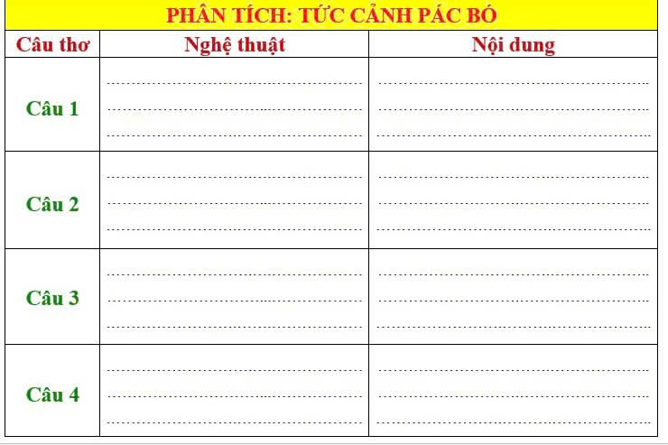

THẢO LUẬN NHÓM
HOÀN THÀNH PHIẾU BÀI TẬP
(Thời gian: 4 phút)
Sáng ra bờ suối, tối vào hang,
Cháo bẹ, rau măng vẫn sẵn sàng.
Bàn đá chông chênh dịch sử Đảng,
Cuộc đời cách mạng thật là sang.

Slide 36
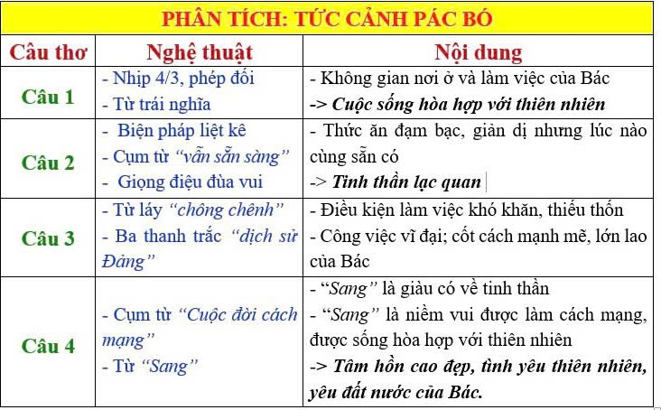

Slide 37
ĐỀ LUYỆN TẬP
PHẦN I. ĐỌC HIỂU (4,0 điểm). Đọc văn bản sau và trả lời các câu hỏi:
Tức cảnh Pác Bó
Sáng ra bờ suối, tối vào hang,
Cháo bẹ, rau măng vẫn sẵn sàng.
Bàn đá chông chênh dịch sử Đảng,
Cuộc đời cách mạng thật là sang.
(Thơ Hồ Chủ tịch, NXB Văn học, Hà Nội, 1967)
Chú thích:
- Tháng 2 - 1941, sau ba mươi năm bôn ba hoạt động cách mạng ở nước ngoài, Bác Hồ trở về Tổ quốc, trực tiếp lãnh đạo phong trào cách mạng trong nước. Người sống và làm việc trong hoàn cảnh hết sức gian khổ ở trong hang Pác Bó.
Câu 1 (1,0 điểm). Bài thơ “Tức cảnh Pác Bó” được viết theo thể thơ nào? Em đã học tác phẩm nào khác trong chương trình Ngữ văn lớp 8 cũng viết theo thể thơ đó?
Câu 2 (1,0 điểm). Từ “chông chênh” thuộc kiểu cấu tạo từ nào? Nêu hiệu quả biểu đạt của từ đó?
Câu 3 (1,0 điểm). Vì sao cuộc sống ở Pác Bó còn nhiều khó khăn, gian khổ, nhưng Bác lại viết “Cuộc đời cách mạng thật là sang”?
Câu 4 (1,0 điểm). Qua bài thơ, em học tập được điều gì ở Bác kính yêu?
PHẦN II: VIẾT (6,0 điểm)
Câu 1 (2,0 điểm): Viết một đoạn văn diễn dich (khoảng 200 chữ) phân tích bài thơ “Tức cảnh Pác Bó” của chủ tịch Hồ Chí Minh.
Câu 2 (4,0 điểm): Bằng những hiểu biết của bản thân, hãy viết một bài văn nghị luận khoảng 400 chữ trình bày suy nghĩ của em về chủ đề: Lòng yêu nước là truyền thống tốt đẹp của nhân dân ta.

Slide 38

HƯỚNG DẪN HỌC BÀI
Hoàn thành phần Viết trong đề luyện
PHẦN II: VIẾT (6,0 điểm)
Câu 1 (2,0 điểm): Viết một đoạn văn diễn dich (khoảng 200 chữ) phân tích bài thơ “Tức cảnh Pác Bó” của chủ tịch Hồ Chí Minh.
Câu 2 (4,0 điểm): Bằng những hiểu biết của bản thân, hãy viết một bài văn nghị luận khoảng 400 chữ trình bày suy nghĩ của em về chủ đề: Lòng yêu nước là truyền thống tốt đẹp của nhân dân ta.

Slide 39



Trân trọng cảm ơn các
thầy, cô giáo và các em học sinh!

